Slide 1
Task Manager
A React TS Project
Le S.H.A.Q - WildCodeSchool 2021 Paris - Amaury - Houra - Quentin - Sofiane

Slide 2
Sommaires
Guideline
Notre projet :
Organisation
Technos
Wireframe
Codes
Démo

Slide 3
Notre projet
Qu’est ce que Notre Projet ?

Slide 4
TaskManager
Application de gestion et d’affichage de tasks.

Slide 5
Organisation
Trello

Slide 6
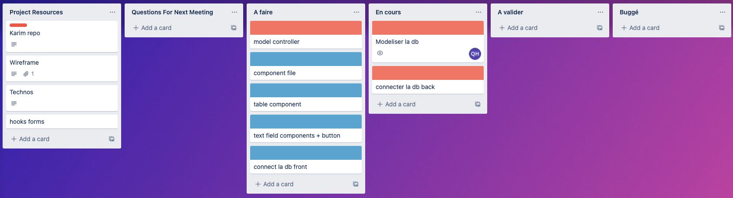
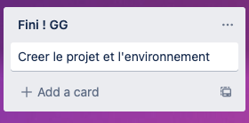
AVANT

Slide 7
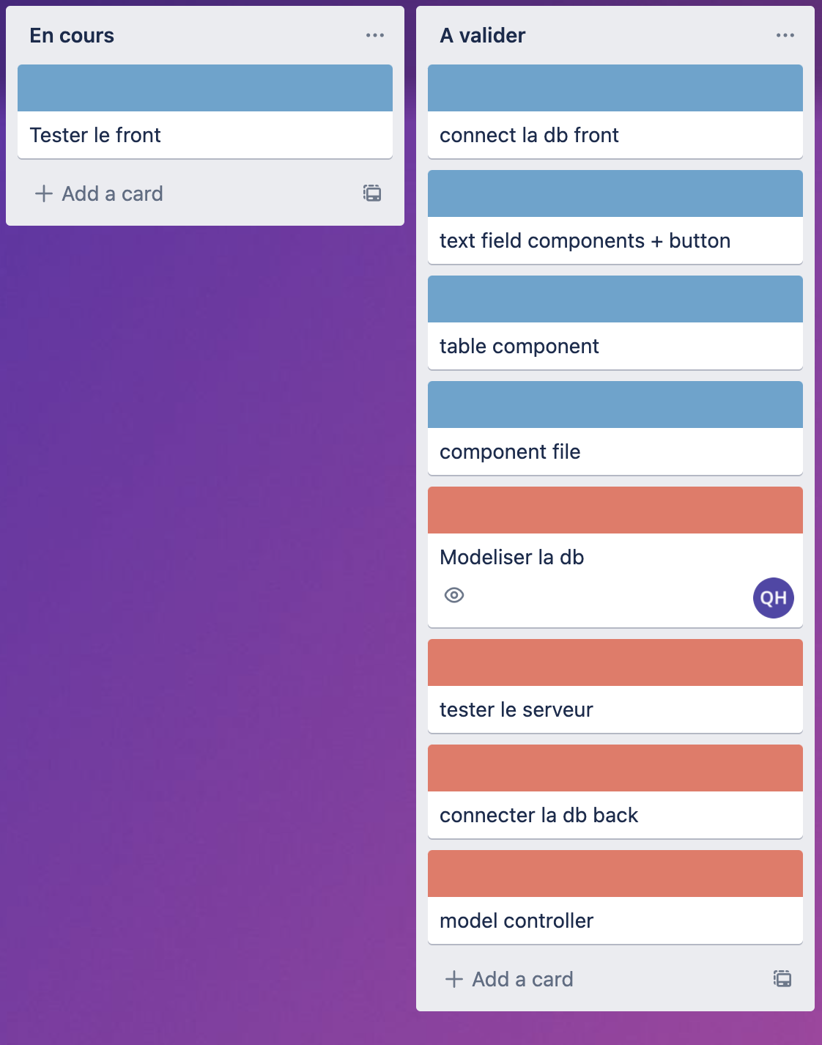
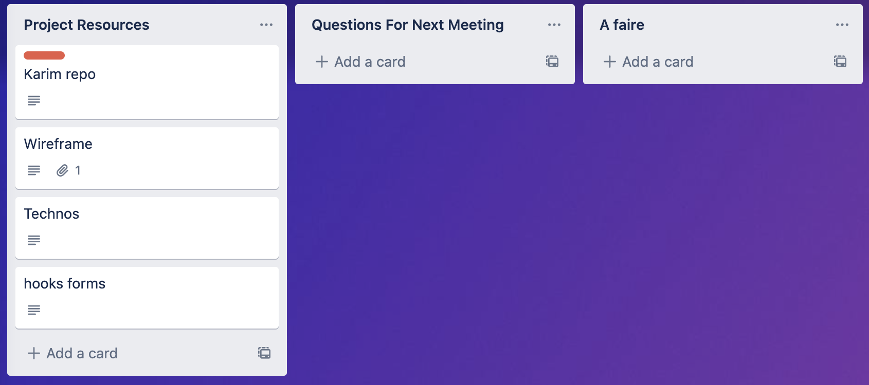
APRÈS

Slide 8
Nos Technologies
React TypeScript, Mongodb, Type-Graphql, Apollo, NodeJS.

Slide 9
Apollo-Client
Material-UI
React-Hook-Form
React TypeScript
Front-End

Slide 10
Type-GraphQL
Node.JS
Apollo-Server
Back-End

Slide 11
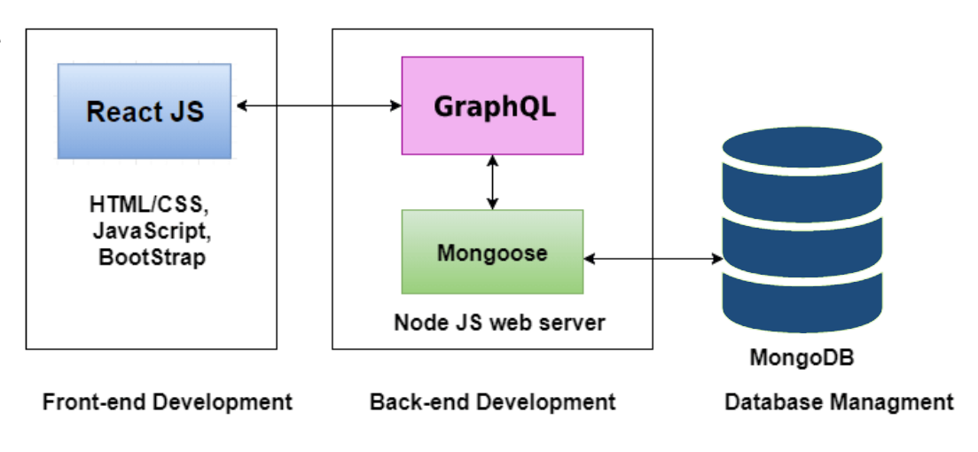
MongoDB
Mongoose
Base de données

Slide 12
Wireframe

Slide 13
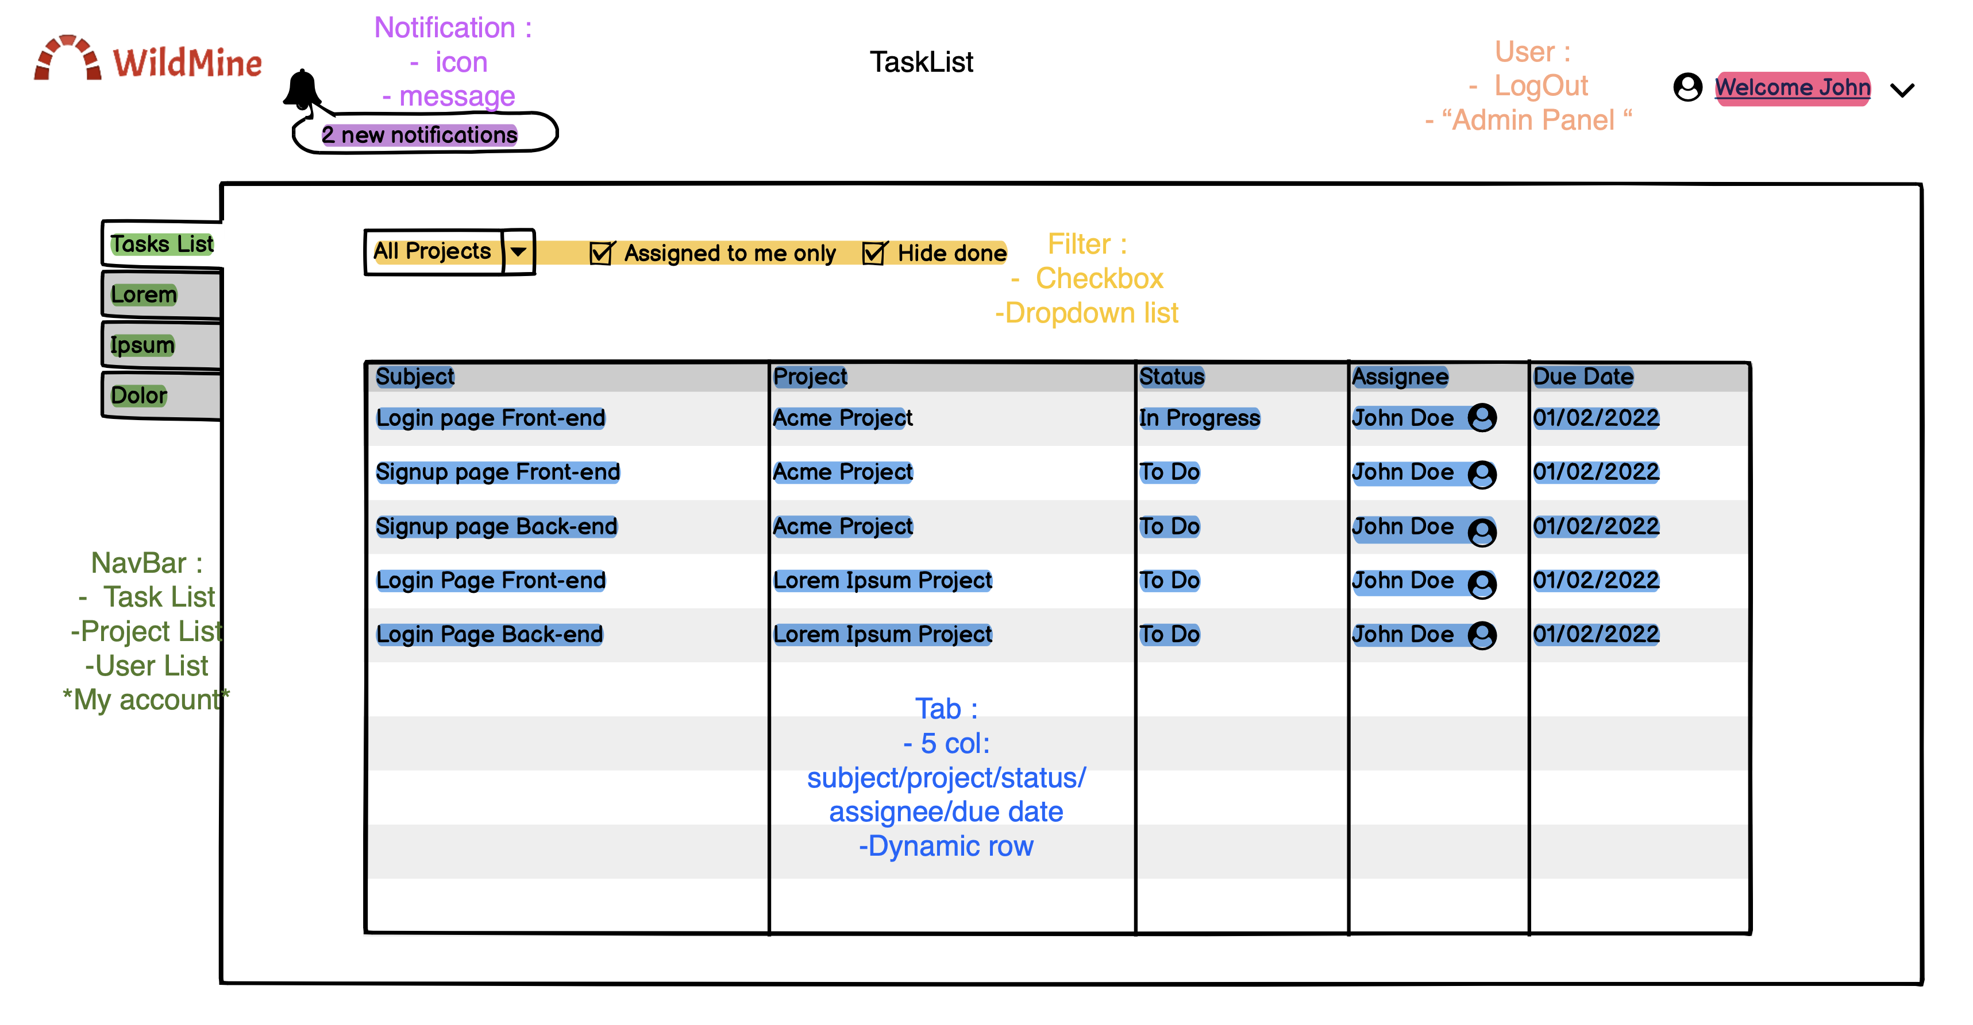
Analyse
Pré-découpage d’une page du projet.

Slide 14
<Codes />

Slide 15
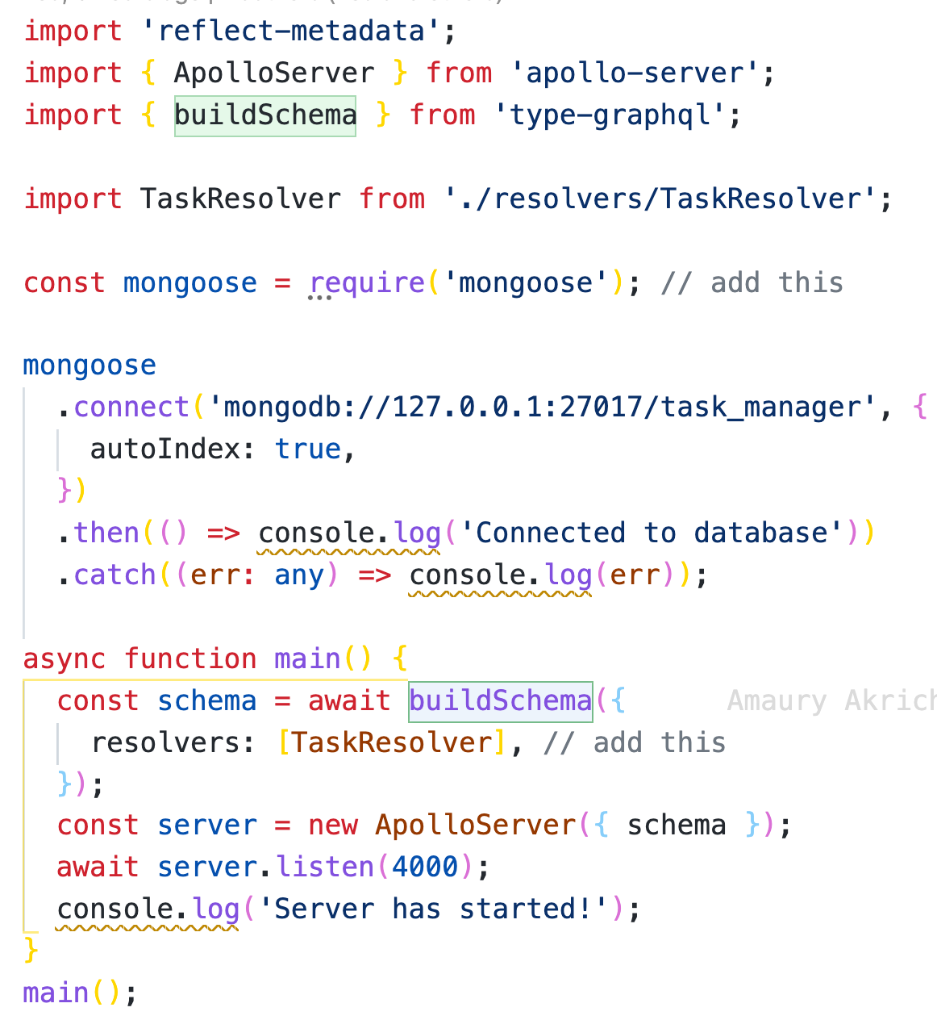
Connexion
Database

Slide 16
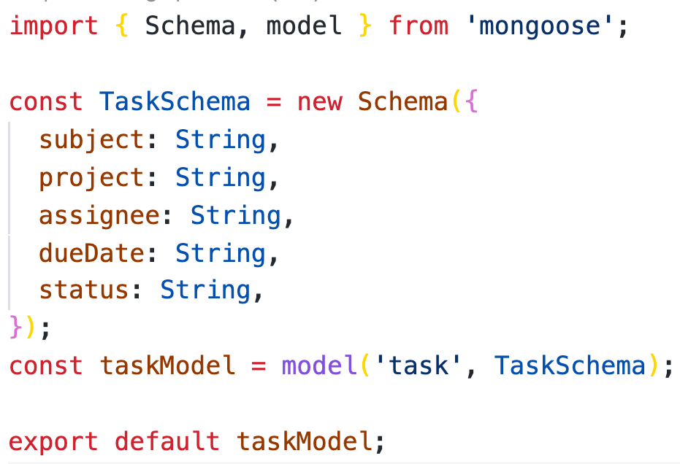
Models

Slide 17
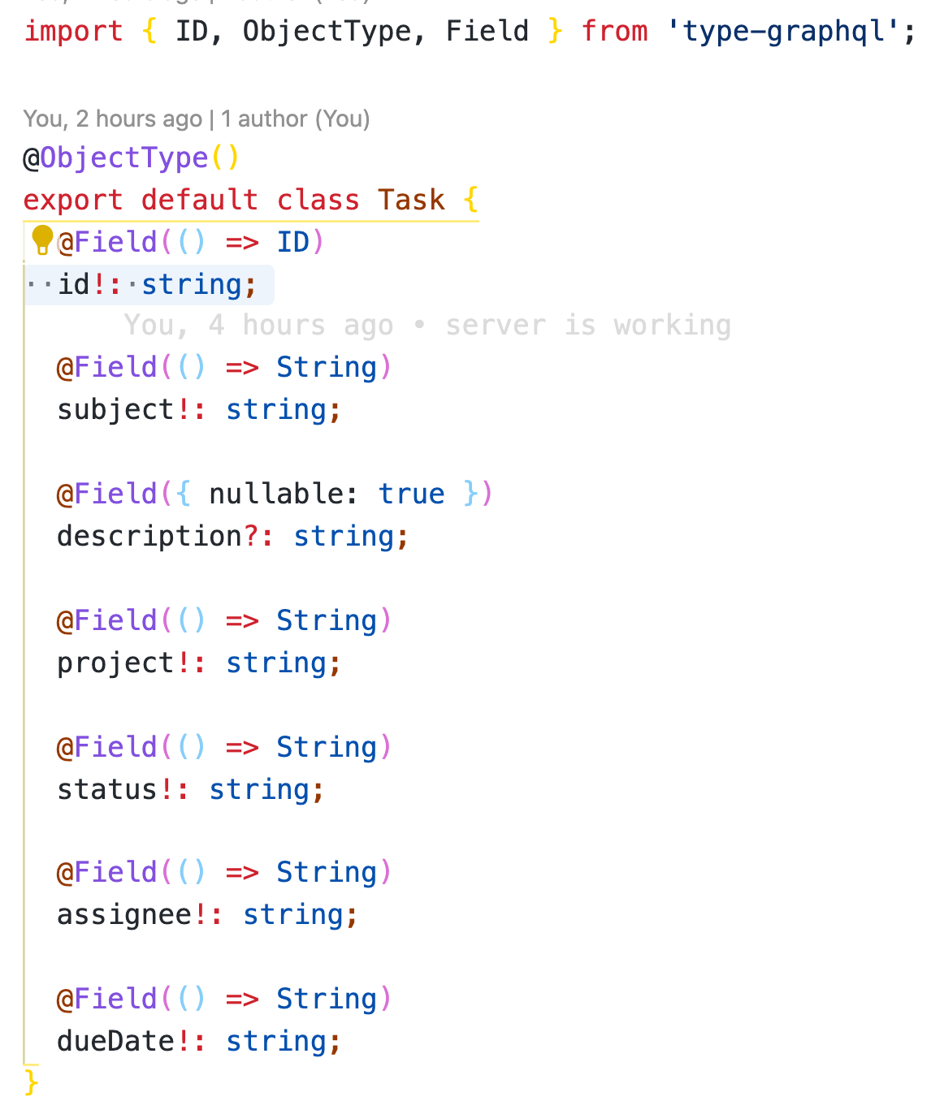
Entity

Slide 18
<Test />

Slide 19
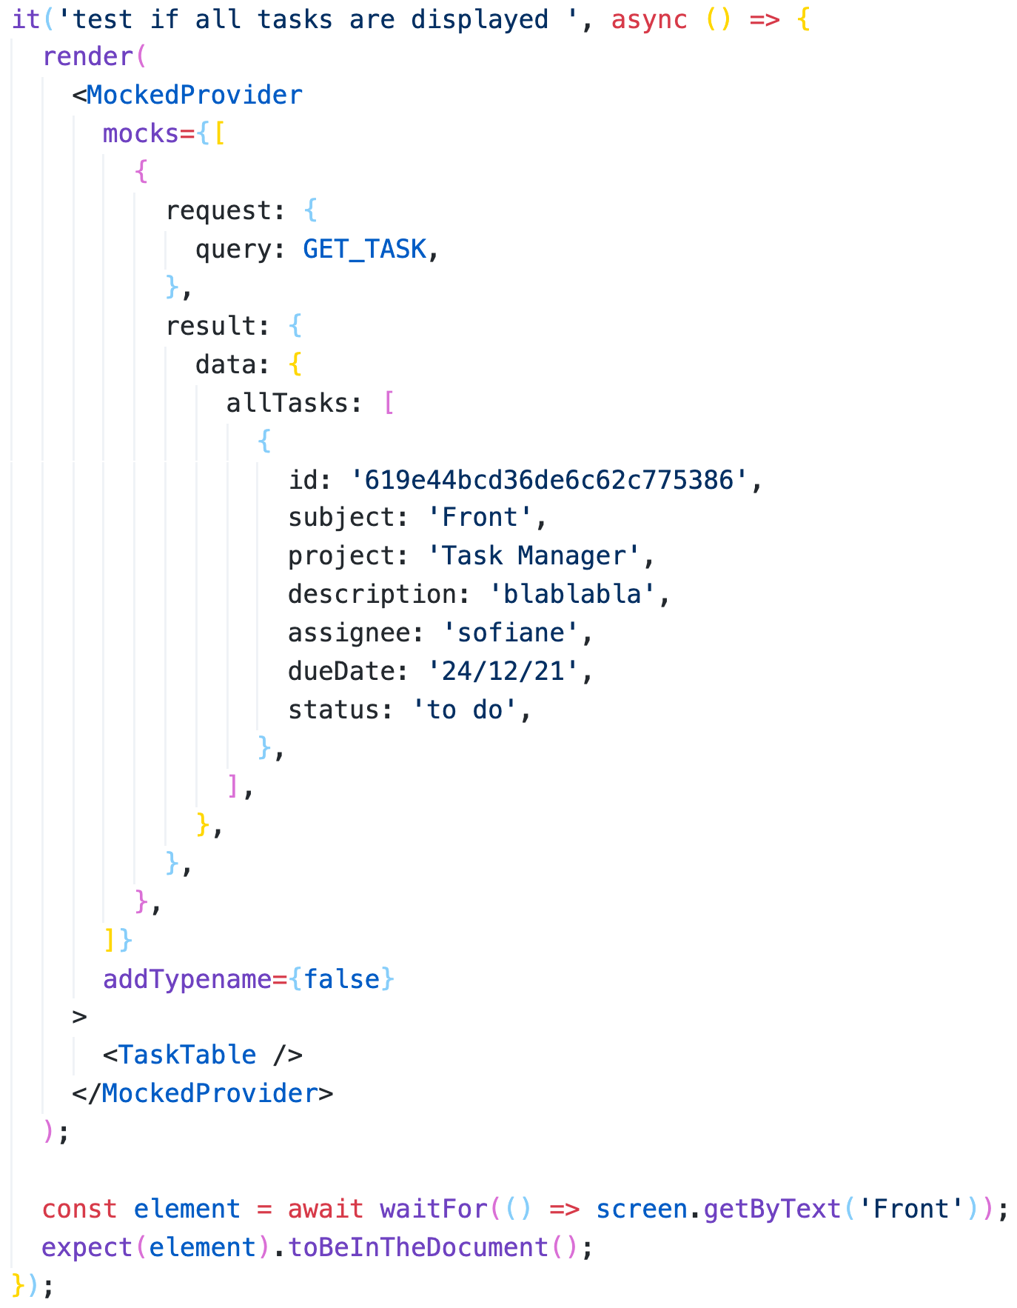
Test Front

Slide 20
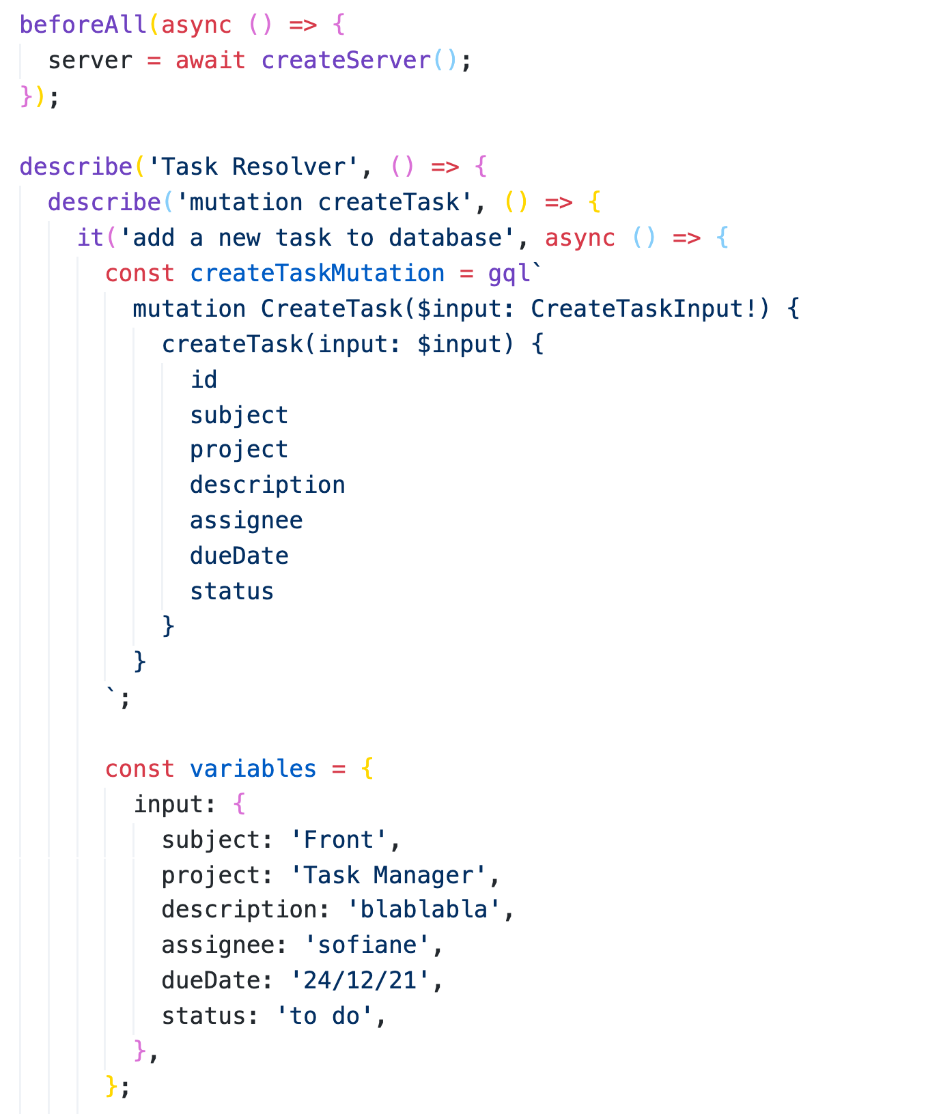
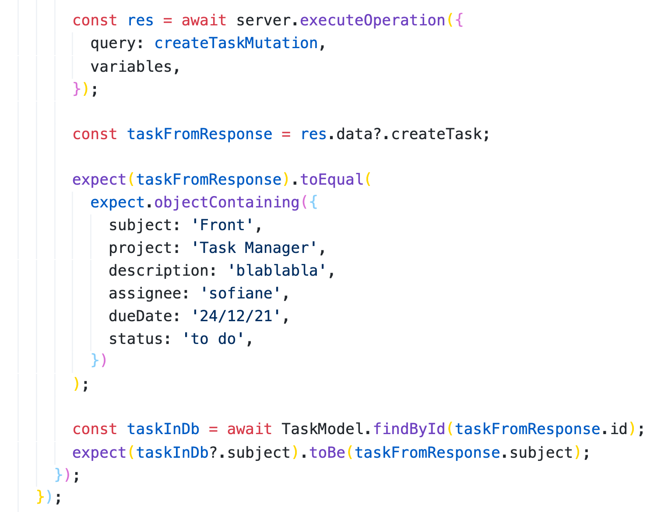
Test Back

Slide 21
MERCI
WILDCODE SCHOOL 2021 UNDEFINED

